Slide 1
Роль речевых характеристик в создании образов в комедии А. С. Грибоедова «Горе от ума».
Работу выполнила ученица 9 класса МОУ «Кушалинская СОШ»
Кочнева Ольга.

Slide 2
Определение.
Речевая характеристика(речевой портрет) -подбор особых для каждого действующего лица литературного произведения слов и выражений как средство художественного изображения персонажей. В одних случаях для этой цели используются слова и синтаксические конструкции книжной речи, в других средством речевой характеристики служат просторечная лексика, необработанный синтаксис и т. д., а также излюбленные “словечки” и обороты речи.

Slide 3
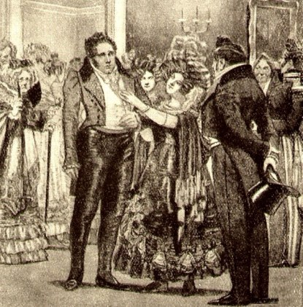
Современники Грибоедова восхищались языком комедии «Горе от ума». Еще Пушкин писал, что половина стихов пьесы войдет в пословицу. Затем Н. К. Пиксанов отмечал своеобразный речевой колорит комедии, «живость языка разговорного», характеристическую речь героев. Каждый из персонажей «Горя от ума» наделен особой речью, характерной для его положения, образа жизни, особенностей внутреннего облика и темперамента.

Slide 4
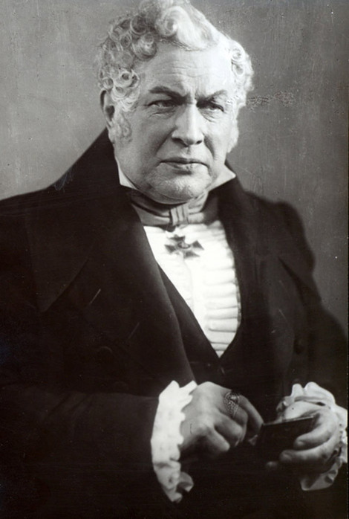
Павел Афанасьевич Фамусов

Slide 5
Павел Афанасьевич Фамусов — богатый барин-
помещик и крупный чиновник. Он известный человек
в кругу московского барства. Это подчёркивается и его
фамилией.
Фамусов — родовитый дворянин: он в родстве с вельможей
Максимом Петровичем, близко знаком с камергером Кузьмой
Петровичем и титулованными дворянами, посещающими его дом.
Фамусов — реалистически созданный образ. Он раскрыт всесторонне
— и как помещик, и как чиновник, и как отец.

Slide 6
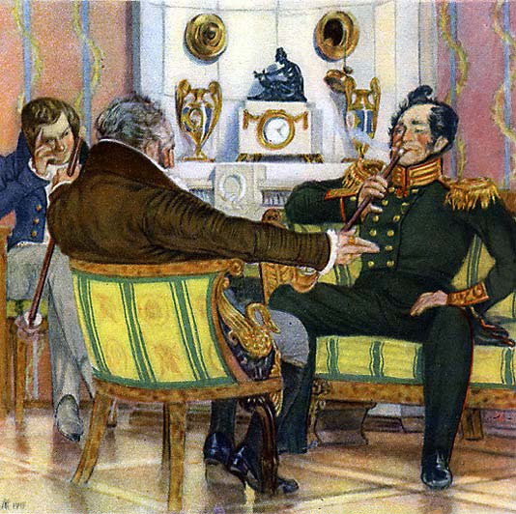
У себя дома он гостеприимный, радушный хозяин,
остроумный и находчивый рассказчик, любящий отец, властный
барин. На службе он строгий начальник, покровитель своих родственников.
Он не лишён практического житейского ума, добродушия,
но в то же время и ворчлив, вспыльчив, льстив перед
теми, в ком заинтересован или кого побаивается.

Slide 7
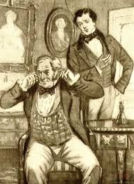
По своим взглядам он ≪старовер≫, ярый защитник прав крепостнического
дворянства, противник новизны во всех областях
политической и общественной жизни, Фамусов — поклонник дворянской
Москвы, её обычаев, образа жизни московского дворянства.

Slide 8
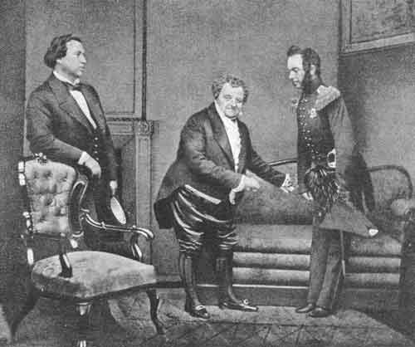
Особенности его натуры с замечательной полнотой выражаются
в его языке. Его речь типична для московского барина.
По составу словарь Фамусова очень разнообразен. В его речи
встречаются народные слова и выражения: зелье, невзначай,
подит-ка, откудова, противу будущей недели, давно полковники,
бьют баклуши, в ус никого не дуют и т. п.
Попадаются и иноязычные
слова: симфония, квартал, куртаг, карбонарий. Но характерно,
что в языке Фамусова, прекрасно владеющего речью, нет
слов, выражающих сложные душевные переживания, научные
понятия,— это указывает на его невысокий культурный уровень.
Фамусов говорит житейским языком. Оттого в его синтаксисе
много разговорных выражений и простонародных оборотов речи:
≪Ну, выкинул ты штуку!≫, ≪Чуть из постели прыг!≫

Slide 9
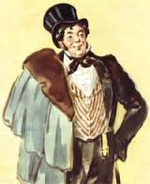
Своей
речью, ее словарём и синтаксисом Фамусов как бы желает подчеркнуть,
что он русский барин, не чуждающийся простонародной
речи. Это несколько отличает его от других представителей
его общества.

Slide 10
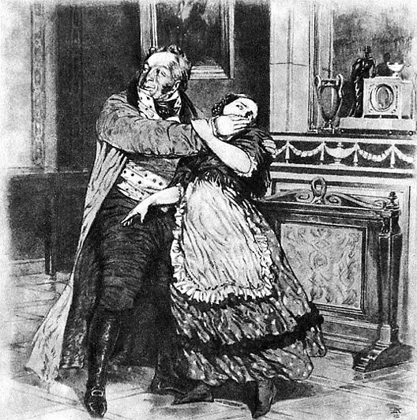
Но натура Фамусова ярче проявляется в интонациях, в тех оттенках, которые приобретает его речь в зависимости от того,с кем он говорит.Начальнически высокомерный с мелким чиновником Молчалиным, к которому он всё время обращается на ≪ты≫, Фамусов держится с Чацким, как с человеком своего круга.Льстиво, заискивающе говорит Фамусов с влиятельным
Скалозубом:≪Сергей Сергеич, дорогой!≫, ≪Прошу покорно≫,≪позвольте≫, ≪помилуйте≫;прибавляет в разговоре с ним к словам частицу -с:≪к нам сюда-с≫, ≪вот-с,Чацкого, мне друга, АндреяИльича покойного сынок≫ и т. п.Со слугами он груб,кричит на них: ≪Ослы! Сто раз вам повторять?≫

Slide 11
Образ Фамусова-отца ярко раскрывается в его обращении с Софьей. Он и журит её, и ласкает, и
упрекает, и заботится о ней. Он и обращается к ней по-разному:
Софья, Софьюшка, Софья Павловна, мой друг, дочка, сударыня.
Так речевой манерой Грибоедов делает ещё более ярким
правдивый образ Фамусова, этого типичного представителя
московского дворянства начала XIX века.

Slide 12
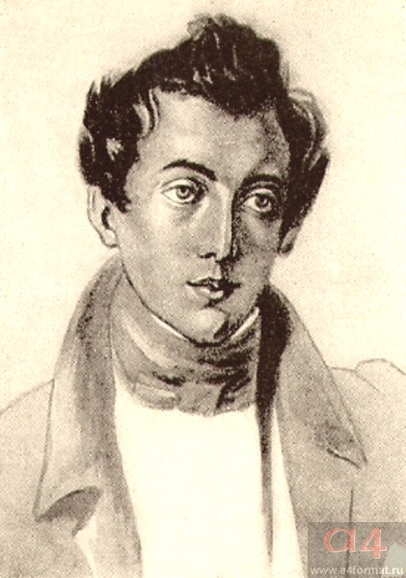
Молчалин.

Slide 13
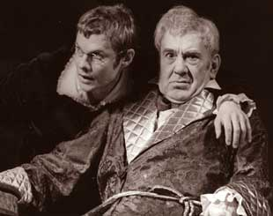
Характерные черты Молчалина — стремление к
карьере, умение подслужиться, лицемерие — определяют
особенности его речи. Он немногословен, ≪не богат словами≫. Это объясняется его боязнью высказать своё суждение.
Он говорит преимущественно короткими фразами и слова подбирает
в строгой зависимости от того, с кем говорит. В его языке
нет иностранных слов и выражений. Молчалин старается выбирать
слова деликатные, не простонародные, прибавляет почтительно с: с бумагами-с, нет-с. Интонации его речи разнообразны,
смотря по тому, с кем он говорит.

Slide 14
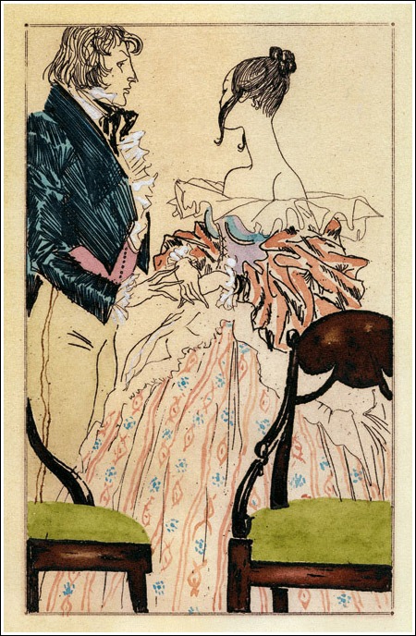
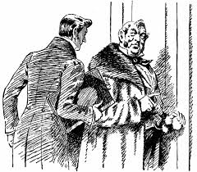
К Фамусову, своему начальнику,
он обращается с подчёркнутой почтительностью, к Хлёстовой
— льстиво и вкрадчиво, с Софьей говорит с особой скромностью,
с Лизой он не стесняется в выражениях. Особенно
интересна его беседа с Чацким. Внешне Молчалин говорит с Чацким
очень вежливо, но за этой вежливостью скрывается самодовольство
преуспевающего чиновника; в его речах звучит насмешка
над Чацким, которому ≪не дались чины≫, и стремление поучать:
≪К Татьяне Юрьевне хоть раз бы съездить вам≫.
Манера Молчалина говорить с особой наглядностью подчёркивает
всю низость его натуры.

Slide 15
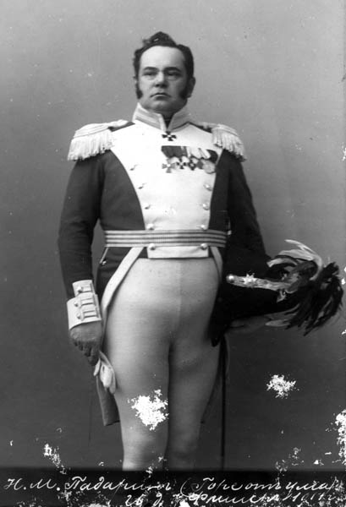
Скалозуб.

Slide 16
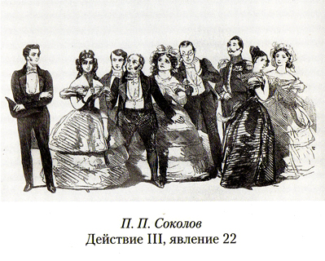
Полковник Скалозуб — тип офицера-карьериста
времён Аракчеева. В умственном отношении он
человек недалёкий. ≪Он слова умного не выговорил сроду≫,— замечает
Софья. С этой характеристикой Скалозуба соглашается
и Лиза: ≪Да-с, так сказать, речист, а больно не хитёр≫. Среди
офицерства той эпохи были просвещённые, высокообразованные
люди. Некоторые из них были связаны с декабристским движением.
Скалозуб не относится к ним.
Наоборот, это верный охранитель
самодержавно-крепостнического строя, враг просвещения.
Службист, получивший воспитание в казарме, Скалозуб с особой
охотой говорит о том, что ему хорошо знакомо, и тогда его
речь полна такими словами, как выпушки, погончики, петлички,
корпус, дивизия, дистанция, в шеренгу, фельдфебель и т. д.

Slide 17
Тон
его речи решителен, категоричен: жалкий же ездок! Дистанция
огромного размера; иногда слова его звучат как команда: Там
будут лишь учить по-нашему: раз, два. Он вежлив с Фамусовым:
Мне совестно... Куда прикажете... Не знаю-с, виноват. Но в присутствии
таких лиц, как Чацкий или Репетилов, он не стесняется
и говорит грубовато-казарменно: ≪уж не старик ли наш дал
маху?≫, ≪Взглянуть, как треснулся он, грудью или в бок?≫
≪Избавь≫, ≪Учёностью меня не обморочишь≫.
Речь Скалозуба прекрасно характеризует это ≪созвездие манёвров
и мазурки≫.

Slide 18
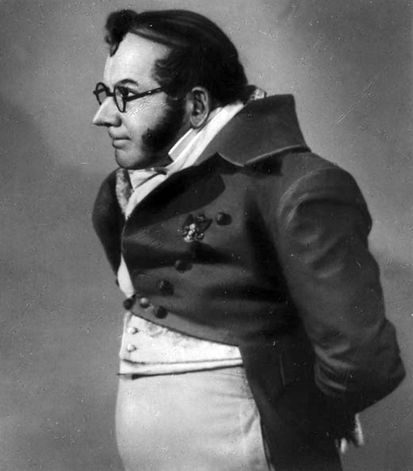
Загорецкий.

Slide 19
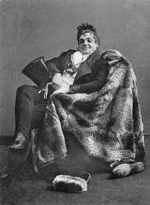
Пушкин высоко оценил художественное мастерство
Грибоедова как создателя образа Загорецкого.Отчётливо вырисовывается образ Загорецкого и в отзывах о нём Горича и Хлёстовой, и в речах самого Загорецкого.Рекомендуя Загорецкого Чацкому, Горич говорит:
Человек он светский,
Отъявленный мошенник, плут:
Антон Антоныч Загорецкий,
При нём остерегись, переносить горазд,
И в карты не садись: продаст!
Эту характеристику Загорецкого подтверждает и Хлёстова:
Лгунишка он, картёжник, вор.
Не лишено основания мнение, что Загорецкий — ≪человек, близкий к политическому сыску≫. Недаром Загорецкий говорит: что если бы он был назначен цензором, то налёг бы на басни,где
Насмешки вечные над львами! над орлами!
Кто что ни говори:
Хотя животные, а всё-таки цари.

Slide 20
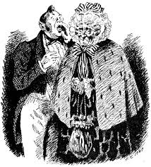
Говорит Загорецкий стремительно, с ≪жаром≫, всё невероятно преувеличивая, быстро подхватывая сплетню и раздувая её.На резкие отзывы о нём не обижается, сводя всё к шутке. На язвительный отзыв Горича отвечает: ≪Оригинал, брюзглив, а без малейшей злобы≫. ≪Мастер услужить≫, Загорецкий, несмотря
на свои отрицательные качества, всюду принят, вхож в дворянские
дома Москвы. Недаром Горич говорит: ≪У нас везде ругают,
а всюду принимают≫.

Slide 21
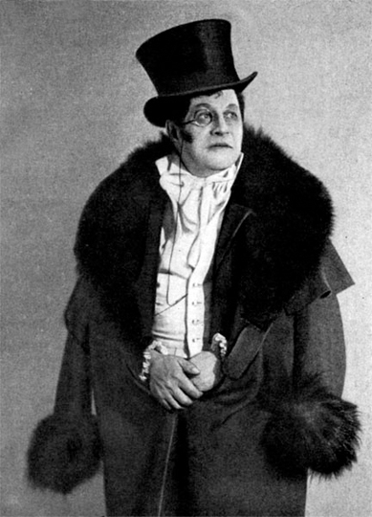
Репетилов.

Slide 22
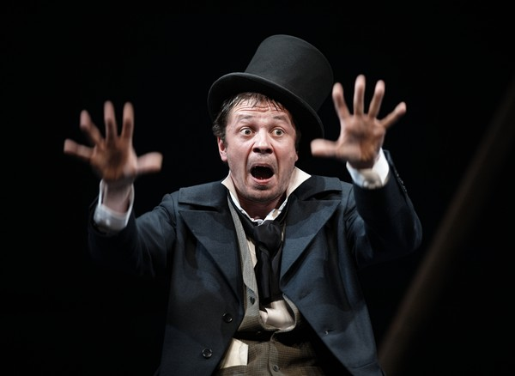
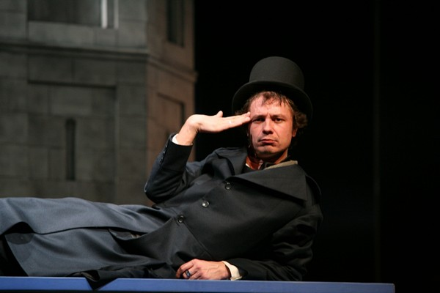
В письме к А. А. Бестужеву-Марлинскому (писателю-декабристу) Пушкин писал: ≪Кстати, что такое Репетилов? В нём 2, 3,10 характеров≫. Пушкин отмечает в нём и глупость, и смирение, и ветреность, и простодушие. К этому можно прибавить необычайную общительность, увлечение всем модным. Фамилия его, происходящая от французского слова ≪репете≫, означающего ≪повторять≫, указывает на отличительную его черту — потребность повторять то, что слышал от других, отсутствие собственных взглядов и мнений. Репетилов, по его собственному определению, ≪пустомеля≫. Он стремится прослыть передовым человеком, но всё, о чём он говорит, не является его убеждением; он ничего не понимает в тех вопросах, которые волновали тогда передовых людей. Такие лица, как Репетилов, ≪шумят, и только≫..

Slide 23
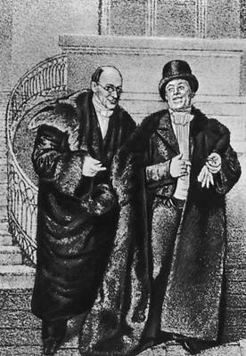
Речь Репетилова по своему лексическому (словарному) составу
— речь москвича 20-х годов XIX века. Такие слова, как откудова, невзначай, особливо вместо особенно, зауряд вместо заурядный,— типичные для Москвы, той поры, так и слетают с его языка. Увлечение театром вносит в его речь такие слова, как фарс, водевильчик, прелюдии и другие. Репетилов любит вставлять в речь французские слова, переиначивать на французский лад русские имена — Левон вместо Лев. Но рядом с этим в речах Репетилова много русских выражений: ≪пил мёртвую≫, ≪мы благо на ходу≫ и т. д. Говорливость, быстрые переходы с одной темы на другую выразительно характеризуют внутреннюю пустоту Репетилова

Slide 24
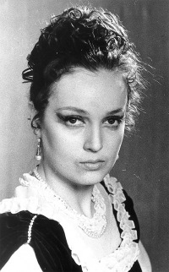
Софья.

Slide 25
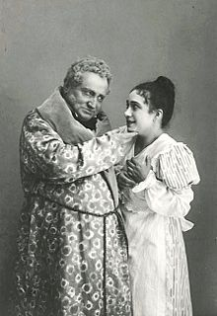
Образ Софьи Павловны Фамусовой сложен.
От природы она наделена хорошими качествами.
Это девушка умная, гордая, с сильным и независимым характером,
с горячим сердцем, мечтательная. Эти черты отчётливо
проявляются и в её поведении, и в её языке. О ней так говорит народная артистка СССР А.А. Яблочкина, одна из лучших исполнительниц роли Софьи: ≪Разве особый язык грибоедов-
ской Софьи, такой отличный от языка других персонажей ≪Горя
от ума≫, не раскрывает её образ? Её речь ясно показывает, что,
несмотря на то, что ей семнадцать лет,— это... не речь девушки,
а хозяйки дома, привычной к общему подчинению.
Она давно
без матери, она чувствует себя госпожой. Отсюда её властный
тон, её самостоятельность.
Вместе с тем она себе на уме, насмешлива,
мстительна: несомненно, она девушка с большим характером.
В её речи есть что-то и от крепостных, с ними ей постоянно
приходится иметь дело, и, с другой стороны, от французских мадам
и французских книг≫.

Slide 26
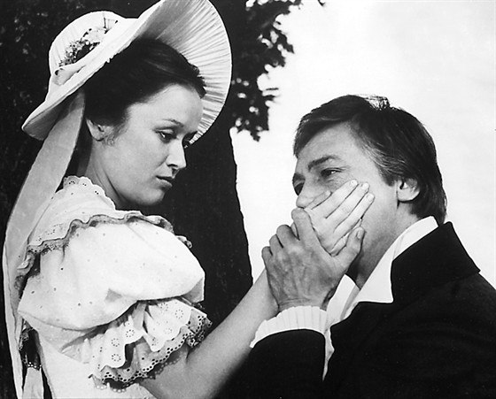
Софья постоянно говорит о различных душевных переживаниях:
≪прикинулся влюблённым, взыскательным и огорчённым≫,
≪убийственны холодностью своей≫, ≪из глубины души вздохнёт≫
и т. д.
Её ум проявляется в высказываниях обобщающего характера:
≪Счастливые часов не наблюдают≫, ≪Подумаешь, как счастье
своенравно, а горе ждёт из-за угла≫ и т. п.

Slide 27
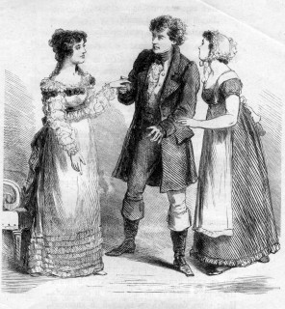
Воспитание Софья получила под руководством француженок-
гувернанток. Отсюда —обилие галлицизмов •в её речи: ≪сказать
вам сон≫, ≪делить смех≫. С другой стороны, в её языке есть и
просторечия, например: ≪изволили вбежать≫, ≪пересмеять≫,
≪к парикмахеру, шипцы простудит≫.
Хорошие черты и природные задатки Софьи не могли получить
в фамусовском обществе своего развития. Наоборот, ложное
воспитание привило Софье много отрицательного, сделало
её представительницей общепринятых в этом кругу взглядов,
приучило её ко лжи и лицемерию. И. А. Гончаров в своей статье
≪Мильон терзаний≫ правильно говорит о Софье: ≪Это —смесь
хороших инстинктов с ложью, живого ума с отсутствием всякого
намёка на идеи и убеждения, путаница понятий, умственная и
нравственная слепота —всё это не имеет в ней характера личных
пороков, а является как общие черты её круга.

Slide 28
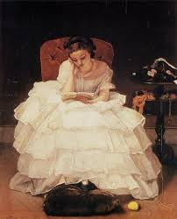
В собственной,
личной её физиономии прячется в тени что-то своё, горячее,
нежное, даже мечтательное. Остальное принадлежит воспитанию≫.
Представления о людях, о жизни Софья почерпнула из наблюдений
над бытом людей своего круга да из французских сентиментальных
романов, которые были тогда очень популярны
в дворянской среде, особенно среди девушек.

Slide 29
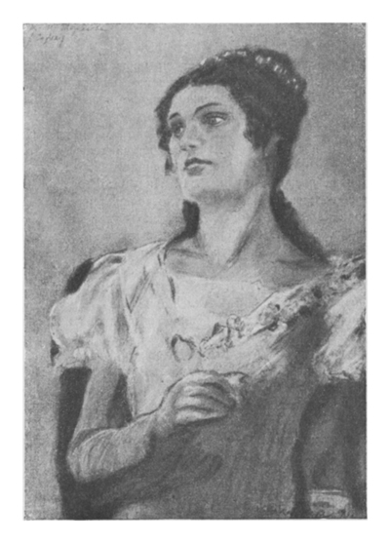
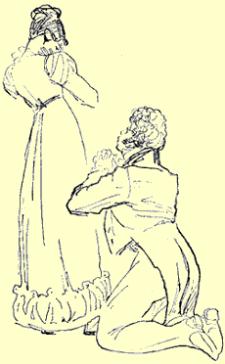
Вот эта-то сентиментальная литература и развила в Софье
мечтательность и чувствительность, по ней она рисовала героя
своего романа —человека незнатного, чувствительного. Эти-то
романы и могли заставить её обратить внимание на Молчалина,
некоторыми своими чертами и поведением напоминающего её
любимых героев. Сыграло известную роль в её увлечении Молчалиным
и другое обстоятельство, на которое указывает Гончаров.
≪Влечение покровительствовать любимому человеку, бедному,
скромному, не смеющему поднять на неё глаза, возвысить его
до себя, до своего круга, дать ему семейные права
. Без сомнения,
ей в этом улыбалась роль властвовать над покорным созданием,
сделать его счастливым и иметь в нём вечного раба. Не её
вина, что из этого выходил будущий ≪муж-мальчик, муж-слуга —
идеал московских мужей!≫ На другие идеалы негде было наткнуться
в доме Фамусова≫.

Slide 30
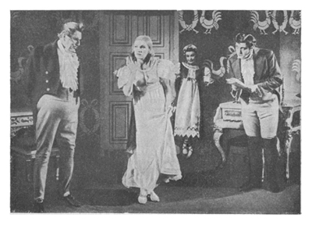
В Софье Гончаров видит ≪сильные задатки недюжинной натуры,
живого ума, страстности и женской мягкости≫, но ≪она загублена
в духоте, куда не проникал ни один луч света, ни одна
струя свежего воздуха≫. За эти хорошие качества Софьи её и
любил Чацкий, и тем больнее было ему увидеть в ней после трёхлетнего
отсутствия в Москве типичную представительницу фа-
мусовского круга. Но и Софья переживает трагедию, когда,
подслушав разговор Молчалина с Лизой, видит любимого ею
человека в настоящем свете. По замечанию Гончарова, ≪ей, конечно,
тяжелее всех, тяжелее даже Чацкого≫.

Slide 31
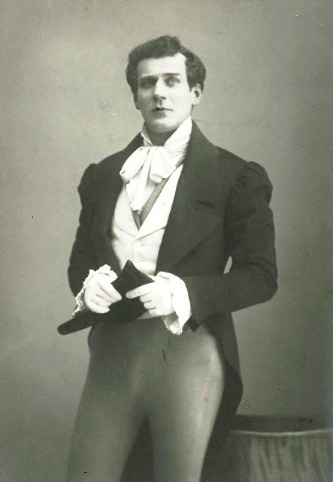
Александр Андреич Чацкий

Slide 32
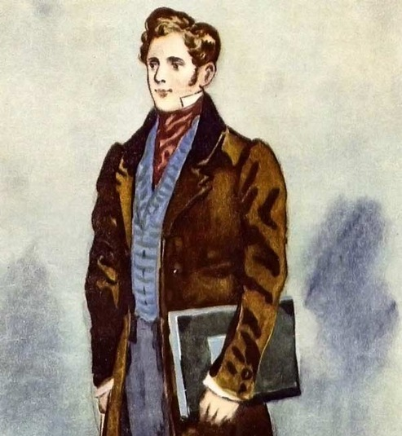
Фамусовскому обществу, твёрдо хранившему традиции ≪века минувшего≫, противопоставлен Александр
Андреич Чацкий. Это передовой человек ≪века нынешнего≫, точнее, того времени, когда после Отечественной войны 1812 года, обострившей общественное самосознание русского народа, стали возникать и развиваться тайные революционные кружки, политические общества. Чацкий в литературе 20-х годов XIX века — это самый яркий образ ≪нового человека≫, положительного героя, декабриста по взглядам, общественному поведению, нравственным убеждениям, по всему складу ума и души.Сын покойного друга Фамусова, Чацкий вырос в его доме, в детстве воспитывался и учился вместе с Софьей под руководством русских и иностранных учителей и гувернёров.

Slide 33
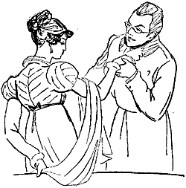
Рамки комедии не дали возможности Грибоедову подробно рассказать, где учился дальше Чацкий, как он рос и развивался. Мы знаем только, что он человек образованный, занимается литературной работой (≪он славно пишет, переводит≫), что он был на военной службе, имел связи с министрами, три года был за границей (очевидно, в составе русской армии). Пребывание за границей обогатило Чацкого новыми впечатлениями, расширило его умственный кругозор, но не сделало его поклонником всего иностранного. От этого низкопоклонства перед Европой, столь типичного для фамусовского общества, предохранили Чацкого присущие ему качества: подлинный патриотизм, любовь к родине, к её народу, критическое отношение к окружающей его действительности, независимость взглядов, развитое чувство личного и национального достоинства.

Slide 34
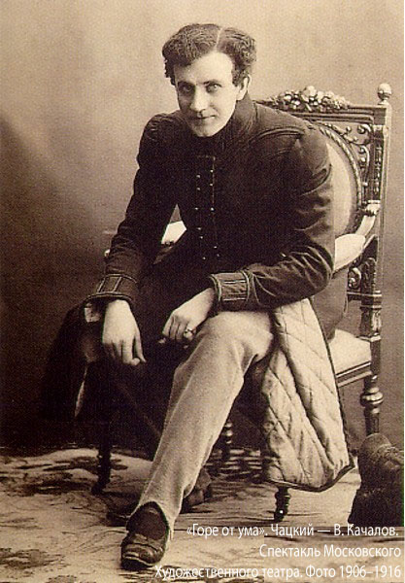
Возвратившись в Москву, Чацкий нашёл в жизни дворянского
общества ту же пошлость и пустоту, которые характеризовали
её и в старые годы. Он нашёл тот же дух нравственного
угнетения, подавления личности, который царил в этом обществе
и до войны 1812 года.
Столкновение Чацкого — человека с волевым характером,
цельного в своих чувствах, борца за идею — с фамусовский обществом
было неизбежно. Это столкновение принимает постепенно
всё более ожесточённый
характер, оно осложняется
личной драмой Чацкого
— крушением его надежд
на личное счастье;
его выпады против дворянского
общества становятся
всё более резкими.

Slide 35
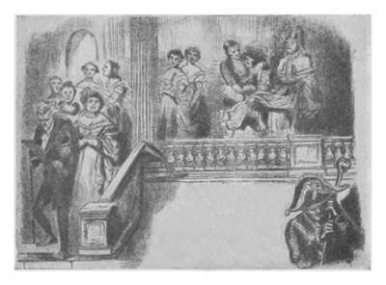
Чацкий вступает в борьбу с фамусовский обществом.В речах Чацкого со всей отчётливостью выступает противоположность его воззрений взглядам фамусовской Москвы.
1. Если Фамусов - защитник старого века; времени расцвета крепостничества, то Чацкий с негодованием революционера- декабриста говорит о крепостниках, о крепостном праве. В монологе ≪А судьи кто?≫ он гневно выступает против тех людей, которые являются столпами дворянского общества. Он резко высказывается против милых сердцу Фамусова порядков екатерининского века, ≪века покорности и страха — века лести и спеси≫. Идеал Чацкого не Максим Петрович, надменный вельможа и ≪охотник поподличать≫, а независимая, свободная личность, чуждая рабской приниженности.

Slide 36
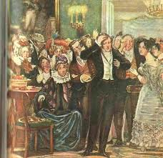
2. Если Фамусов, Молчалин и Скалозуб рассматривают службу как источник личных выгод, службу лицам, а не делу, то Чацкий разрывает связи с министрами, уходит со службы именно потому, что он желал бы служить родине, а не прислуживаться начальству: ≪Служить бы рад, прислуживаться тошно≫ — говорит он. Он защищает право служить просвещению страны путём научной работы, литературы, искусства, хотя и сознаёт, как это трудно в условиях самодержавно-крепостнического строя:
Теперь пускай из нас один,
Из молодых людей, найдётся враг исканий,
Не требуя ни мест, ни повышенья в чин,
В науки он вперит ум, алчущий познаний;
Или в душе его сам бог возбудит жар
К искусствам творческим, высоким и прекрасным,
Они тотчас: — разбой! пожар!
И прослывёт у них мечтателем! опасным!!
Под этими молодыми людьми разумеются такие люди, как Чацкий, двоюродный брат Скалозуба, племянник княгини Туго-
уховской — ≪химик и ботаник≫.

Slide 37
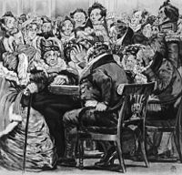
3. Если фамусовское общество с пренебрежением относится
ко всему народному, национальному, рабски подражает внешней
культуре Запада, особенно Франции, даже пренебрегая своим
родным языком, то Чацкий стоит за развитие национальной
культуры, осваивающей лучшие, передовые достижения европейской
цивилизации. Он сам ≪искал ума≫ во время пребывания на
Западе, но он против ≪пустого, рабского, слепого подражанья≫
иностранцам.
Чацкий стоит за единение интеллигенции с народом. Он высокого
мнения о русском народе. Называет его ≪умным≫ и ≪бод-
рым≫, то есть жизнерадостным.
4. Если фамусовское общество расценивает человека по его
происхождению и количеству крепостных душ, имеющихся у
него, то Чацкий ценность человека видит в его личных достоинствах.

Slide 38
5. Для Фамусова и его круга свято и непогрешимо мнение
аристократического общества, страшнее всего — ≪что станет говорить
княгиня Марья Алексевна!≫ Чацкий отстаивает свободу
мыслей, мнений, признаёт за каждым человеком право иметь
свои убеждения и открыто их высказывать. Он спрашивает
Молчалина: ≪Зачем же мнения чужие только святы?≫
6. Чацкий резко выступает против произвола, деспотизма,
против лести, лицемерия, против пустоты тех жизненных интересов,
которыми живут консервативные круги дворянства.

Slide 39
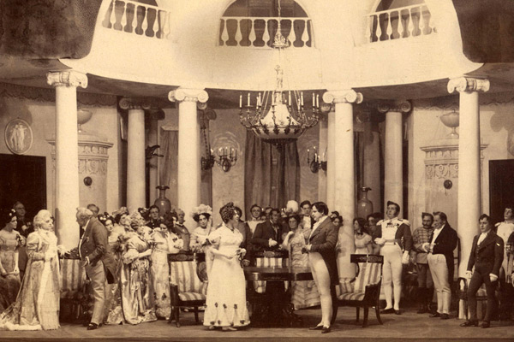
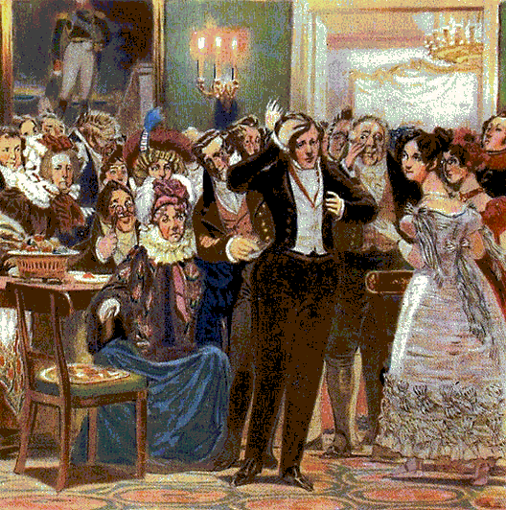
С большой полнотой и чёткостью духовные качества Чацкого
выявляются в его языке: в подборе слов, в построении фразы,
интонациях, манере говорить.
Речь Чацкого — это речь оратора, прекрасно владеющего
словом, высокообразованного человека.
По своему словарному составу речь Чацкого богата и разнообразна.
Он может выразить любое понятие и чувство, дать меткую
характеристику любому человеку и затронуть разные стороны
жизни. Мы встречаем у него и народные слова (давеча,
впрямь, пуще, чай), и выражения, свойственные только русскому
языку: ≪ни на волос любви≫, ≪она не ставит в грош его≫, ≪да
полно вздор молоть≫ и другие. Чацкий, как и декабристы, ценит
национальную культуру: в его речи много старинных слов (вече,
перст, вперит ум, алчущий познаний и т. п.). Иностранные слова
он употребляет в том случае, если для выражения нужного понятия
нет соответствующего русского слова; климат, провинция,
параллель и т. п.

Slide 40
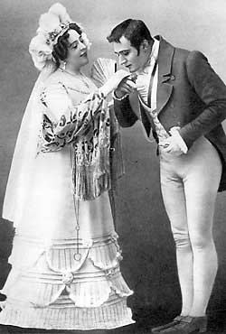
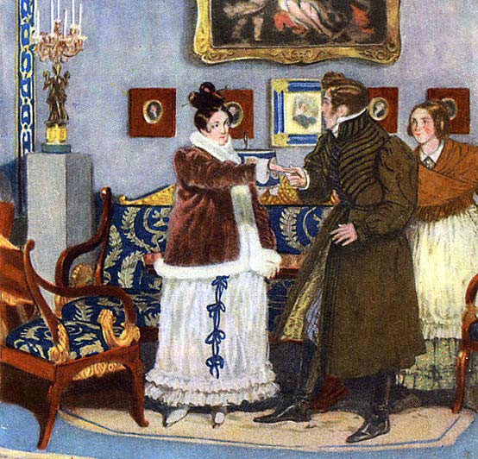
Чацкий строит свою речь в синтаксическом отношении разнообразно.
Как оратор он широко пользуется периодической речью.
Как литератор он приводит в своей речи цитаты из художественных
произведений. В его словах:
Когда ж пространствуешь, воротишься домой,
И дым отечества нам сладок и приятен!-последняя строка представляет собой слегка измененный стих Державина.

Slide 41
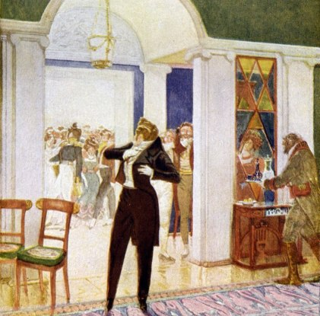
Ум Чацкого сказывается в широком применении им метких
афоризмов, то есть кратких изречений-характеристик: ≪Свежо
предание, а верится с трудом≫, ≪Блажен, кто верует: тепло ему
на свете≫, ≪Дома новы, но предрассудки стары≫ и т. п. Чацкий
умеет дать сжатые, но меткие характеристики людям: ≪Низкопоклонник
и делец≫ (Молчалин), ≪Созвездие манёвров и мазурки≫ (Скалозуб), ≪А Гильоме, француз, подбитый ветерком?≫
Тон речи Чацкого всегда отчётливо выражает его душевное
состояние. Радостно взволнованный встречей с Софьей, он
≪оживлён и говорлив≫. Его остроты над москвичами в этот момент
добродушны, речь его, обращенная к Софье, дышит лиризмом.
В дальнейшем, по мере обострения его борьбы с фамусовский
обществом, речь Чацкого всё больше окрашивается негодованием,
едкой иронией.

Slide 42
Вывод.
Современники высоко оценили достоинства слога и языка «Горя от ума», народность стиля комедии. «До Грибоедова…- указывал В. Ф. Одоевский,- натянутые, выглаженные фразы, заключенные в шестистопных стихах, приправленные именами Милонов и Милен, заставляли почитать даже оригинальные комедии переводными… у одного г-на Грибоедова мы находим непринужденный, легкий, совершенно такой язык, каким говорят у нас в обществах, у него в слоге находим мы колорит русский». Грибоедов обогатил разговорный язык русского общества. По свидетельству того же В. Ф. Одоевского, часто можно слышать «целые разговоры, которых большую часть составляли стихи из «Горя от ума» .

Slide 43
«О стихах я не говорю: половина – должны войти в пословицу»,- раньше всех заметил Пушкин. Можно привести немало выражений и реплик из комедии, которые настолько вошли в наш быт и нашу речь, что мы даже забываем о их происхождении: счастливые часов не наблюдают; кто беден, тот тебе не пара; подписано и с плеч долой; блажен, кто верует, тепло ему на свете; что за комиссия, создатель, быть взрослой дочери отцом; читай не так как пономарь, а с чувством, с толком, с расстановкой; свежо предание, а верится с трудом; ах, тот скажи любви конец, кто на три года вдаль уедет; служить бы рад, прислуживаться тошно и многие другие.
Комедия XVIII в. допускала «низкий стиль», нередко снижавший язык до прямой грубости. Грибоедов отвергает этот принцип. Полностью сохраняя разговорное «просторечие», он делает это в нормах общелитературного русского национального языка.

Slide 44
Благодарю за внимание!

